Slide 1
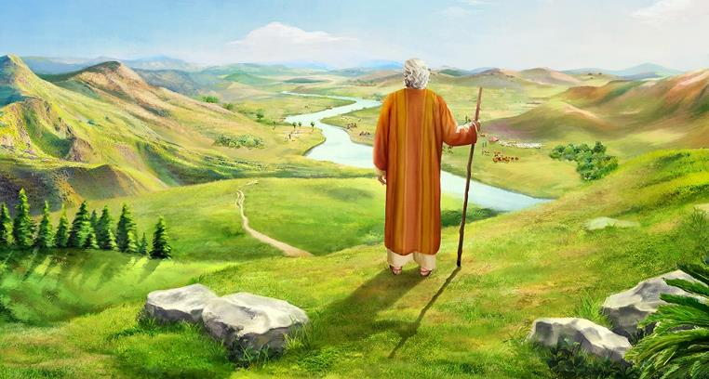
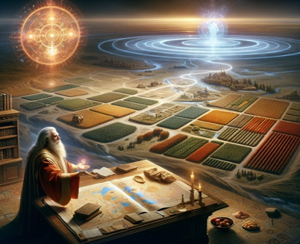
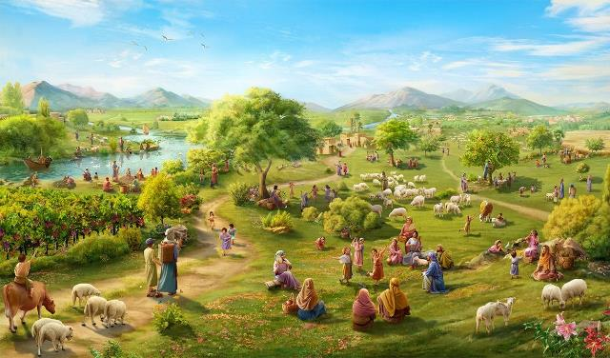
TAPAT ANG DIOS!
Aralin 12 para sa ika-20 ng Disyembre, 2025

Slide 2

“Walang nagkulang na isang mabuting bagay na sinalita ng Panginoon sa sangbahayan ng Israel, lahat ay nangyari.” (Josue 21:45)

Slide 3

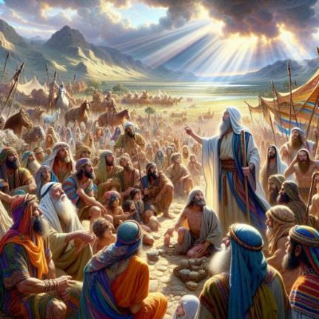
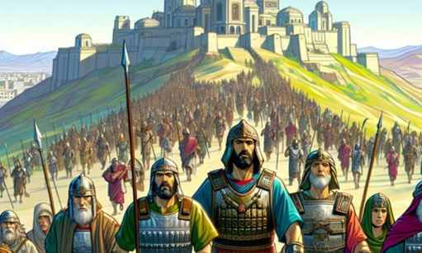
Si Josue ay matanda na, at may mga teritoryo pang sasakupin. Tinipon nya ang mga bagong pinuno upang pasiglahin sila na ipagpatuloy ang pagsakop.
Ang kakayahan upang magtagumpay ay hindi sa kanilang sarili, kundi nasa Dios. Kaya ipinaalala nya sa kanilang ang katapatan na ipinakita na ng Dios at siniguro sila na magpapatuloy Syang maging tapat.
Ngunit ipinahayag din nya ang mga panganib. Sa totoo, may isa lang na panganib, ang parehong isa na dapat nating harapin ngayon: paghinto sa pagtatapat sa Dios; pagbalik sa katapatan ng Dios ng pagtataksil sa bahagi natin.
Ang katapatan ng Dios (Josue 21:43-45)
Ano ang ginawa at gagawin ng Dios (Josue 23:1-5)
Ang gantimpala ng katapatan (Josue 23:6-10)
Dapat nating gawin (Josue 23:11-14)
Ang parusa ng pagtataksil (Josue 23:15-16)

Slide 4


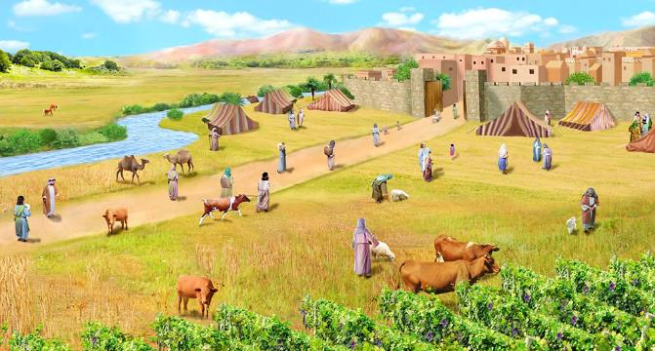
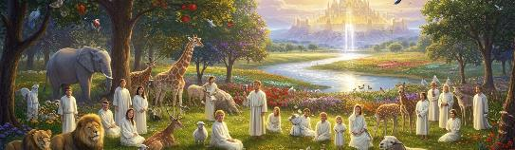
ANG KATAPATAN NG DIOS
“Walang nagkulang na isang mabuting bagay na sinalita ng Panginoon sa sangbahayan ng Israel, lahat ay nangyari.” (Josue 21:45)
Ibinigay ng Dios sa Israel ang “lahat ng lupain” (Josue 21:43) at ibinigay sa kanilang mga kamay “lahat ng kanilang kaaway” (Josue 21:44), kaya “lahat ay natupad” (Josue 21:45).
Ang pag-ulit sa mga salitang “lahat” ay nagdidiin sa katapatan ng Dios sa pagtupad ng kanyang mga pangako. Tinalo ng Dios ang Kanyang mga kaaway. Maaari na nilang tirahan ang lupain dahil pag-aari ito ng Dios. Masisiguro nilang matatapos ang pagpapaalis sa mga Cananeo na namumuhay pa sa lupain dahil tinupad ng Dios ang kanyang pangako at patuloy itong tutuparin sa hinaharap.
Lahat ng ito ay gumagawa para sa ating ikabubuti. Nananatiling tapat ang Dios. (Deut. 7:9; Ps. 117:2; Lam. 3:22-23). Nangako Syang ililigtas tayo at ibibgay sa atin ang Lupa bilang mana, at tutuparin nya itong pangako (Fil. 1:6; 1 Pet. 1:5; Aw. 37:29).

Slide 5

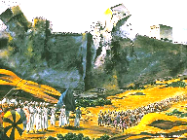
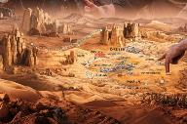
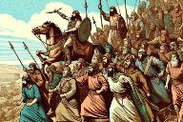
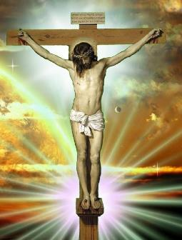
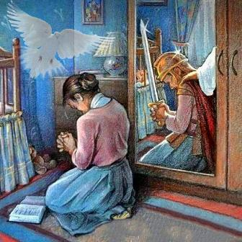
ANG GINAWA AT GAGAWIN NG DIOS
“At inyong nakita ang lahat na ginawa ng Panginoon ninyong Dios sa lahat ng bansang ito dahil sa inyo; sapagka't ipinakipaglaban kayo ng Panginoon ninyong Dios.” (Josue 23:3)
Sa kanyang talumpati sa mga matatanda, sinimulan ni Josue sa pagsabi sa kanila kung ano na ang nagawa ng Dios at ano pa ang gagawin:
Nakipaglaban Siya sa mga bansa (Josue 23:3)
Hinati Niya ang lupain sa mga tribu (Josue 23:4)
Itataboy nya ang mga bansang natira (Josue 23:5)
Lahat ito (ang mga nagawa at gagawin pa) ay sumasailalim ng nag-iisang kondisyon sa bahagi ng Israel: pagsunod (Josue 23:6).
Ang kasaysayan ng Israel ay aral sa atin ngayon. Nagtagumpay na ang Dios sa kasalanan at ibinigay na sa atin ang kasiguruhan ng kaligtasan sa pamamagitan ng sakripisyo ni Jesus (Col. 2:15).
Nasa atin kung ipagpapatuloy natin ang labanan, at magtiwala sa Banal na Espiritu upang magkaroon ng matagumpay na pamumuhay (2 Cor. 10:3-5; Efe. 6:11-18).

Slide 6

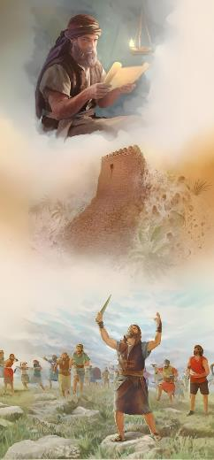
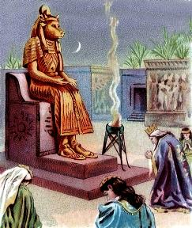

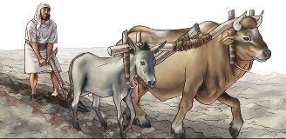
ANG GANTIMPALA NG KATAPATAN
“Isang lalake sa inyo ay hahabol sa isang libo: sapagka't ipinakikipaglaban kayo ng Panginoon ninyong Dios, gaya ng sinalita niya sa inyo.” (Josue 23:10)
Ang gantimpala sa katapatan ng Israel ay kompleto at lubos na pagtatagumpay sa lahat nilang kaaway (Josue 23:6,10).
Sa konteksto ng pagsakop sa Canaan, maipapakita ang katapatan sa Dios sa tatlong natatanging mga paraan:
Huwag mag-asawa ng mga naninirahan doon (Josue 23:7a)
Huwag banggitin ang pangalan ng mga diosdiosan nila (Josue 23:7b)
Huwag sambahin ang kanilang diosdiosan (Josue 23:7c)
Dapat nilang panatilihin ang pagkadalisay sa espiritwal. Kung papakasalan nila ang mga tagaroon, magsisimula silang bumanggit ng kanilang mga dios, at mauuwi sa pagsamba sa kanila. Dito nagsimula ang apostasiya ni Solomon (1 Hari 11:4).
Kaya, tayong mga Kristyano ay pinayuhan na sumunod sa parehong tagubilin, at huwag mag-asawa ng hindi kapananampalataya (2 Cor. 6:14-16).

Slide 7


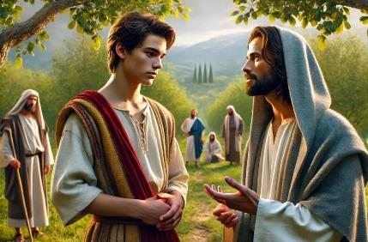
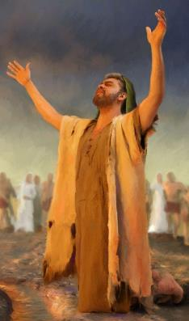
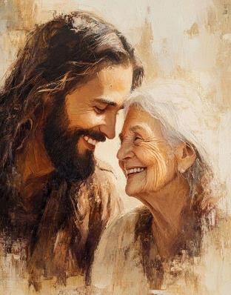
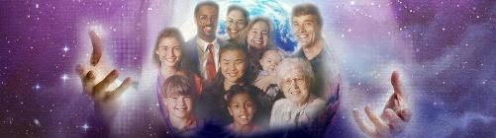
ANO ANG DAPAT NATING GAWIN
“Magpakaingat nga kayong mabuti sa inyong sarili, na inyong ibigin ang Panginoon ninyong Dios” (Josue 23:11)
Masasabi natin nang walang duda na ang pangunahing punto ng talumpati ni Josue ay makikita sa talatang 11: mahalin ang Dios.
Dapat ipakita ng Israel ang kanilang pag-ibig sa hindi pagmamahal sa ibang mga dios, na magdudulot ng seryosong pinsala sa kanila (Josue 23:12-13).
Dagdag pa, nagpahayag ng pampasigla si Josue sa pag-ibig na yun: katapatan ng Dios (Josue 23:14).
Ngayon ay may mas malaki tayong pampasigla: ang halimbawa ni Jesus (Juan 13:34).
Nais ng Dios na pumasok sa matalik at personal na pakikipag-ugnayan sa bawat tao na tutugon sa Kanyang pag-ibig.
Dahil dito, ang Kanyang pagmamahal sa lahat ang bumubuo ng balangkas upang makita ang ating boluntaryong pag-iibigan.

Slide 8

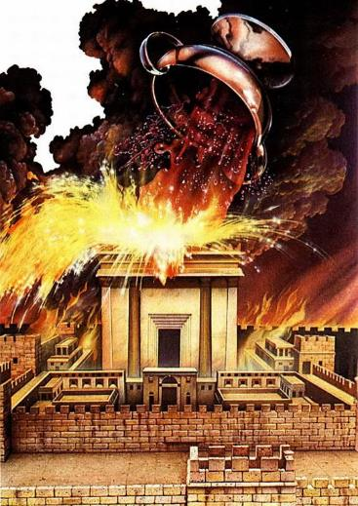
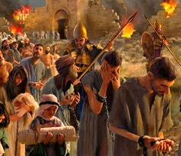
ANG PARUSA NG PAGTATAKSIL
“At mangyayari, na kung paanong ang lahat ng mga mabuting bagay ay nangyari sa inyo na sinalita sa inyo ng Panginoon ninyong Dios, ay gayon dadalhin ng Panginoon sa inyo ang lahat ng mga masamang bagay, hanggang sa kayo'y malipol niya dito sa mabuting lupain na ibinigay sa inyo ng Panginoon ninyong Dios.” (Josue 23:15)
Tinapos ni Josue ang kanyang talumpati sa mabagsik na mga salita ng babala tungkol sa mga resulta ng pagsuway: pagdurusa sa galit ng Dios (Josue 23:15-16).
❖ Gaya ng pangako ng Dios na natupad tungkol sa pagpapala sa Israel, ang sumpa ay mangyayari rin kung ang tipan ay masira.
Ang parehong pag-ibig na nagdala sa Dios upang ibigay ang kanyang Anak sa atin ay pag-ibig na nagpapakita ng galit laban sa mga matigas na kumakapit sa kasalanan (Juan 3:16; Roma 2:5).
Nabigo ang Israel at nagdusa sa parusa nito. Tayo ngayon ay may pagkakataong magsulat ng ibang kwento: manatiling tapat at manatili sa Kanyang pag-ibig (Juan 15:9).

Slide 9

“Lahat ng iyong kaligayahan, kapayapaan, tuwa, at pagtatagumpay sa buhay na ito ay nakabase sa tunay, nagtitiwalang pananampalataya sa Dios. Mag-uudyok ang pananampalatayang ito sa tunay na pagsunod sa mga utos ng Dios. Ang iyong kaalaman at pananampalataya sa Dios ang pinakamalakas na panlaban sa bawat masamang gawain, at sanhi ng lahat ng kabutihan.
Maniwala kay Jesus na nagpapatawad sa iyong mga kasalanan, nagnanais na sumaya ka sa mansion na inihanda Nya para sa iyo. Nais Nyang mabuhay ka sa Kanyang presensya; magkaroon ng buhay na walanghanggan at korona ng kaluwalhatian.”
EGW (Messages to Young People, p. 410)

